Slide 1
Jednořádkové funkce, manipulace se znaky

Slide 2

Tabulka DUAL
Duál tabulka má jeden řádek, který se nazývá x a jeden sloupec s názvem dummy.
Je používána pro vytváření select příkazů a spouštění funkcí, které jsou přímo napojeny na specifické databázové tabulky.
Dotazováni na duál tabulku vrací jeden řádek jako výsledek, Dual může být užitečná na provedení kalkulací a také na evaluaci výrazů, které nejsou odvozeny z tabulky.
Duál tabulka může být použita s mnoha jednořádkovými funkcemi.
Notes:
V tomto případě je duál tabulka použitá na select obsahující kalkulaci, jak můžete vidět, select vrací hodnotu, která neexistuje v duál tabulce, ale výsledná hodnota je výsledkem kalkulace

Slide 3
Jednořádkové znakové funkce I.
Jsou rozděleny do dvou kategorií:
Funkce, které konvertují znakové řetězce
Funkce které mohou spojovat, extrahovat, ukazovat, hledat nebo ořezávat znakové řetězce
Jednořádkové funkce mohou být použity v selectu, where a order by klauzuli.
Manipulace s velikostí znaku je důležitá, protože ne vždycky víte, které znaky jsou velké, malé a jak jsou uloženy v rámci databáze.
Manipulace se znaky dovoluje měnit dočasně velikost písmen, podle toho, jak je potřeba. Díky tomu je předcházeno nesrovnalostem mezi typem uložených hodnot a dotazem.

Slide 4
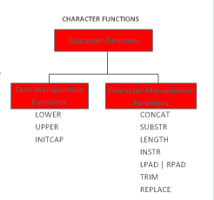
Jednořádkové znakové funkce II.
Tyto funkce mohou být použity v mnoha částech sql dotazu

Slide 5


Jednořádkové znakové funkce III.
Jsou užitečné při hledání dat, protože v rámci dotazu V a v není to samé. Následující příklad LOWER převádí všechny znaky na malá písmena.
UPPER je funkce, která naopak mění všechny znaky na velké

Slide 6

Jednořádkové znakové funkce IV.
Initcap konvertuje pouze první písmena na velké znaky.

Slide 7
Funkce pro manipulaci se znaky
Jsou používány pro extrakci, změnu, formátování nebo změny ve znakovém řetězci. Jeden nebo více znaků nebo slov je vstupem do funkce, funkce provede svou funkcionalitu a vrací změněnou, extrahovanou, spočítanou nebo změněnou hodnotu.

Slide 8
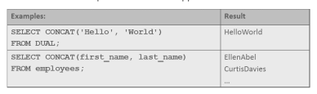
CONCAT
CONCAT spojuje 2 hodnoty dohromady.

Slide 9
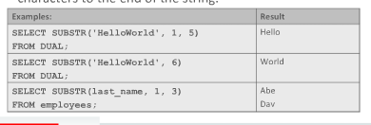
SUBSTR
Odděluje řetězec dané délky.

Slide 10
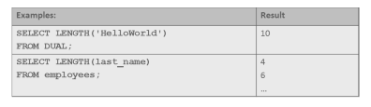
LENGTH
Vrací délku řetězce jako číslo.

Slide 11
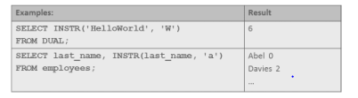
INSTR
Vrací pozici číselnou specifického znaku.

Slide 12
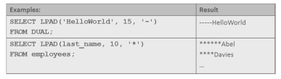
LPAD
Zarovnává na pravou stranu řetězec, vyžaduje 3 argumenty – celkový počet znaků, znak pro zarovnání a řetězec k zarovnání.

Slide 13
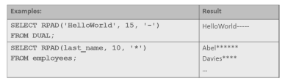
RPAD
RPAD je obdoba LPAD, ale k zarovnani dojde doleva

Slide 14
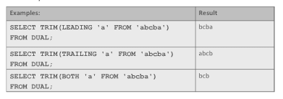
TRIM
Odstraňuje všechny specifické znaky od začátku, od konce nebo z obou stran, syntaxi zobrazuje následující obrázek.

Slide 15

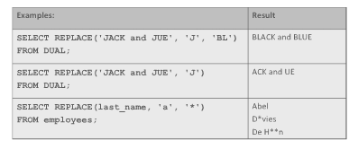
REPLACE
Nahrazuje sekvenci znaku v řetězci jinou skupinou znaků.

Slide 16
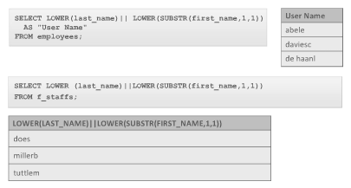
Použití aliasu pro sloupce s funkcí
Všechny funkce provádí operace na hodnotách, které jsou v závorkách a každá funkce vypisuje svůj účel, což je dobré, když provádíte konstrukci dotazu. Často jsou aliasy sloupců používány pro pojmenování sloupců. Když je používán alias sloupce, zobrazí se místo syntaxe funkce na výstupu v záhlaví sloupce jiný název.

Slide 17
Substituční proměnné I.
Občas byste mohli potřebovat spustit stejný dotaz s mnoha různými hodnotami pro získání rozdílné množiny výsledků. Představte si, že máte napsat report zaměstnanců a jejich oddělení, ale dotaz smí vracet jenom data pro jedno oddělení při jeho spuštění.
Bez nějaké substituční proměnné tento dotaz by znamenal, že se bude neustále opakovat upravený stejný výraz pouze se změnou klauzule where.
Naštěstí oracle podporuje substituční proměnné. Pro jejich použití je všechno, co musíte udělat, nahradit pevně nakódovanou hodnotu ve vašem dotazu :pojmenovana_promenna. Oracle se pak zeptá na hodnotu, když budete dotaz spouštět.

Slide 18
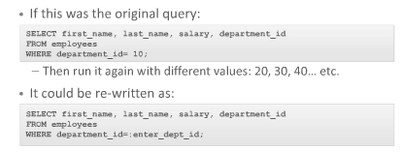

Substituční proměnné II.
Po spuštění se zobrazí pop up okno, dávejte si pozor, abyste neměli aktivovaný pop-up blokátor.

Slide 19
Číselné jednořádkové funkce
3 číselné funkce jsou:
Round
Trunc
Mod

Slide 20
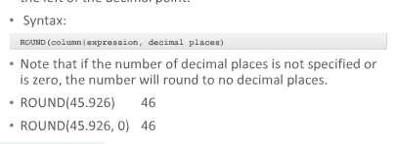
ROUND
Round může být použita jak s čísly, tak s datumy, ale je hlavně používána na zaokrouhlování čísel na zadaný počet desetinných míst. Také může být použita pro zaokrouhlení čísel směrem doleva na desítkové hodnoty.

Slide 21

TRUNC
TRUNC je funkce, která může být použita jak s číselnými hodnotami tak datumy. Je hlavně používána pro definování sloupců, výrazu nebo hodnot na specifický počet desetinných míst. Když je použit TRUNC a není specifikován počet desetinných míst, je brán jako 0.
TRUNC nezaokrouhluje čísla!!! Jednoduše odřízne číslo na dané pozici.

Slide 22
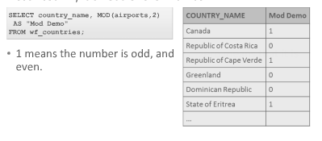
MOD
MOD slouží k navrácení zbytků po celočíselném dělení. Tedy 5 MOD 2 vrátí hodnotu 1.

Slide 23
Funkce pro práci s datumy
Jak jsou datumy zobrazovány
Výchozí nastavení zobrazení data je
DD-Mon-YYYY tedy například 02-Dec-2014
Nicméně oracle interně ukládá tyto hodnoty jako čísla. Datumy jsou pro oracle platné v rozmezí 1.1.4712 před kristem a 31.12 po kristu => to reprezentuje, jaké množství dat můžete uložit v databázi oracle

Slide 24

SYSDATE
Je datumová funkce, která vrací aktuální datum a čas na databázovém serveru.

Slide 25
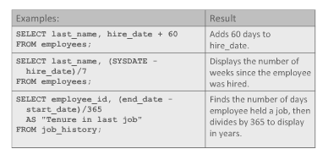
Datový typ DATE
Date vždy ukládá informaci o roce jako 4číselnou hodnotu, 2 čísla pro století a 2 čísla pro rok. Například roky 1996 nebo 2004 neukládá databáze jako 96 a 04. dříve se století na výstupu nezobrazovalo, v dnešní verzi je již zobrazováno.
Notes:
Příklady práce s datumy

Slide 26
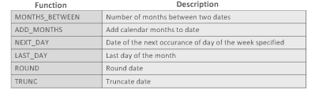
Funkce pro datum
Funkce pro práci s datumem, všechny vrací zpět datu mimo funkce MONTHS_BETWEEN, která vrací číselnou hodnotu.

Slide 27
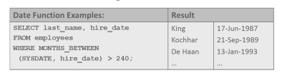
MONTHS_BETWEEN

Slide 28

ADD_MONTHS
Přidává k datumu zadaný počet měsíců.

Slide 29

NEXT_DAY
NEXT_DAY – má dva argumenty, prvním je datum, od kterého nás zajímá další den týdne, například zde je zobrazeno datum další soboty po aktuálním datumu.

Slide 30

LAST_DAY
LAST_DAY – vrací poslední den měsíce.

Slide 31
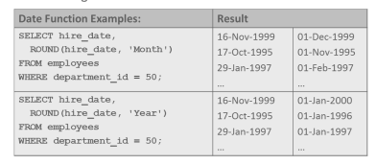
ROUND
ROUND – vrací datum zaokrouhlený na jednotky definované druhým argumentem.

Slide 32
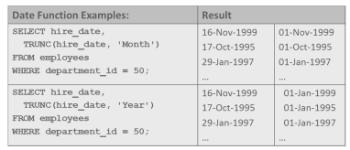
TRUNC
TRUNC – funguje obdobně jako předchozí, ale nezaokrouhluje, pouze ořezává.

Slide 33

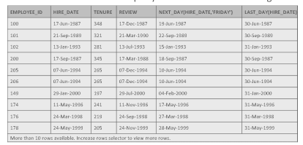
Příklad

Slide 34
Konverzní funkce
Důvod: představte si, že máte číst všechny vaše učebnice v textovém souboru bez žádného členění do odstavců a žádných nadpisu. To by bylo těžké, naštěstí, jsou zde software, které dokáží text formátovat. Pro databáze na jejich formát a zobrazeni je používáno konverzních funkci. Tyto funkce jsou schopné zobrazit čísla jako lokální měnu, formátovat datum do mnoha podob apod.

Slide 35
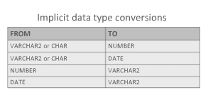
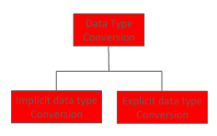
Datové typy
Když je vytvořena tabulka pro databázi, SQL programátor musí definovat jaký druh dát bude ukládán v každém poli tabulky. V této lekci se zaměříme na VARCHAR2, CHAR, NUMBER a DATE.
ORACLE dokáže automaticky konvertovat varchar2 a char na date a number. Dokáže konvertovat také number a dáte zpátky na character. Toto se nazývá implicitní konverze hodnot.

Slide 36
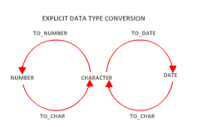
Explicitní konverze
Následně jsou tu explicitní konverze hodnot, které musí být provedeny ručně.
Datum – znaky
Number – znaky
A naopak ☺

Slide 37
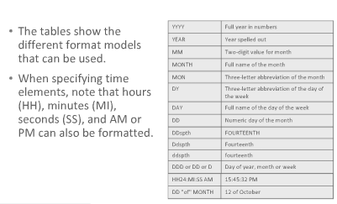
Konverze data do znakového řetězce I.
Je často nutné konvertovat datum z jeho výchozího formátu do formátu, specifikovaného uživatelem. O to se snaží následující funkce.

Slide 38
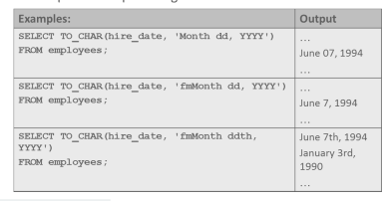
Konverze data do znakového řetězce II.

Slide 39
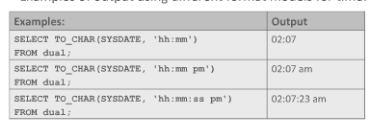
Konverze data do znakového řetězce III.

Slide 40
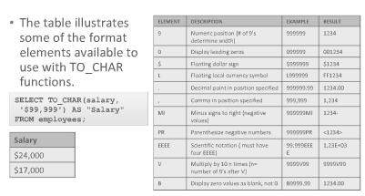
Konverze NUMBER na VARCHAR2
Čísla ukládána v databázi nejsou nijak formátovana, to znamená, že nemají žádné znaky měny, symboly, tečky, oddělení desítek apod. pro přidání formátování je nutné nejprve konvertovat číslo na znakový formát.

Slide 41

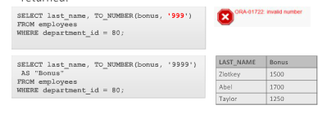
Konverze znaku na čísla
Model formátování je volitelný, ale měl by být zahrnut pokud řetězec znaku obsahuje znaky jiné než čísla.
Bonus sloupec obsahuje čtyřčíselné hodnoty, formát specifikuje pouze 3 hodnoty, proto je zobrazeno chybové hlášení

Slide 42


Konverze znakového řetězce na datum
Model formátování řekne serveru, jak řetězec znaků vypadá.
Fx (formát exact) modifikátor určuje, že nejsou mezi jednotlivými částmi datumu mezery.

Slide 43
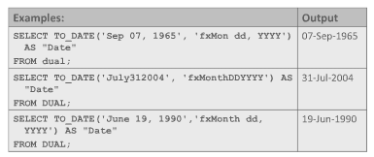
Pravidla modifikátoru fx
Bodovaný a citovaný text ve znakovém argumentu musí splňovat korespondující části formátovacího modelu přesně.
Argument nesmí obsahovat mezery navíc.
Číselné hodnoty v argumentu musí mít stejný počet číslic jako korespondující element ve formátovacím modelu.

Slide 44


RR a YY formát datumu
Dříve se nemuselo řešit, jestli je rok 1995 nebo 2095, přechodem tisíciletí bylo však potřeba rozlišit tyto hodnoty. Pokud ve formátovacím modelu použijete YY je rok brán jako aktuální tisíciletí, pokud RR je brán jako tisíciletí minulé.

Slide 45
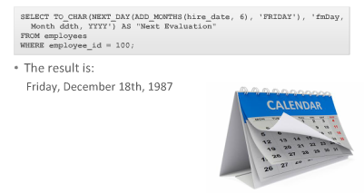
Funkce pro práci s NULL I.
Nejprve povídání o tom, jak jsou funkce zpracovávány.
Doteď jste používali jednořádkové funkce v jednoduchých dotazech
Je možné je používat do libovolně hloubky, ale je důležité vědět, jak jsou zpracovávány.
Zanořování vždy referuje k další funkci, stejně jako vejce v hnízdě. Proces zpracovávání je od nejzanořenějši po nejkrajnější.

Slide 46
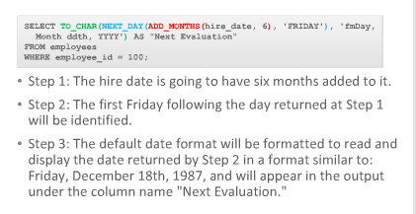
Odbočka, zpracování příkazu

Slide 47
Funkce pro práci s NULL II.
Na začátku kurzu byl představen pojem null jako neznámá, nedostupná nebo nespecifikovaná hodnota. Nelze jej porovnávat s jinými jelikož nevíme, jakou hodnotu má.
Představte si teď otázku zda je x=y? Jako odpověď musíte znát hodnoty x i y. Oracle nabízí 4 základní funkce pro práci s null hodnotami:
NVL
NVL2
NULLIF
COALESCE

Slide 48
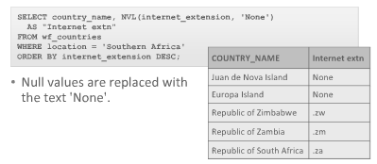
NVL I.
Konvertuje null hodnoty na známou hodnotu daného datového typu. Datový typ null hodnoty a nové hodnoty musí být shodný.

Slide 49
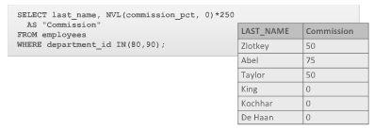
NVL II.
NVL můžete použít pro konverzi sloupců obsahujících null hodnoty na čísla před provedením kalkulace. Když je aritmetická operace prováděna s null, výsledkem je také null. Tomu lze předejít právě použitím nvl funkce.

Slide 50

NVL2
Funkce pracující se 3 hodnotami. První hodnota pokud není null, potom funkce vrátí druhý výraz. Pokud první hodnota je null, je vrácena třetí hodnota.

Slide 51
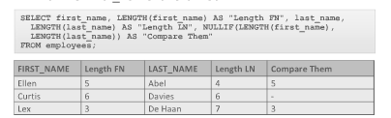
NULLIF
Porovnává 2 výrazy. Pokud jsou shodně, funkce vrací nul, pokud nejsou shodně, potom vrací první výraz.

Slide 52
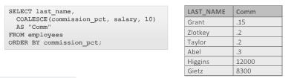
COALESCE
Je rozšířením pro NVL funkci, doslovně se překládá jako to come together, pokud výraz není platný, pokračuje na další a další.

Slide 53

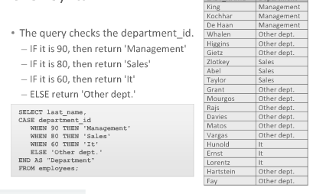
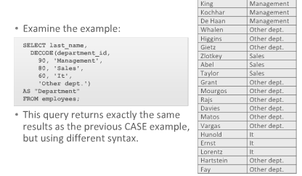
CASE a DECODE
Dva podmíněně výrazy jsou CASE a DECODE. Už jsme studovali NULLIF což je logicky ekvivalent k výrazu CASE.
CASE a DECODE znamenají to samé jenom se každé používá v rámci jiného standardu. Maji odlišnou syntaxi.

